Slide 1
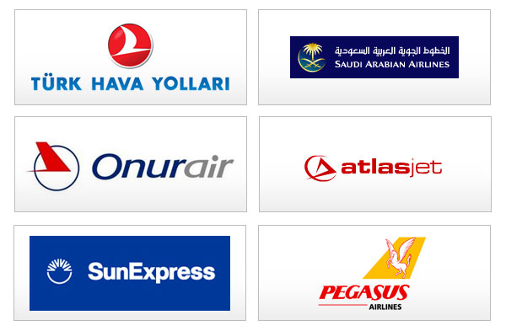
Turizm Acentesi (Uçak Seyehat Acentesi)

Slide 2
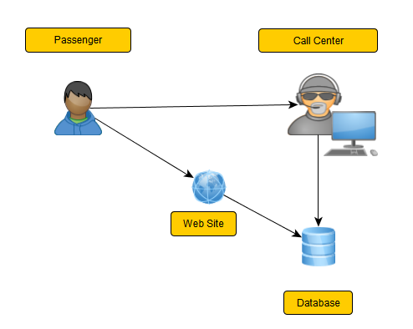
Genel Bakış
Uçak ile seyehat etmek isteyen bir yolcu olsun.
Kişi uçak bileti alabilmek için önünde iki seçenek vardır:
Call Center ile görüşüp bilet almak.
Hava yolu Web Sitesi üzerinden kendisi de bilet alabilir.

Slide 3
Business Rules (İş Kuralları)
Bir Agent, hava yollarının Agent web sitesine kullanarak Passenger bilgilerini alıp sisteme girer, uygun uçuşu bulur, bileti keser, system müşteriye e-mail gönderir.
Sistem database’inde uçağın uçuş bilgileri bulunmaktadır. Varış ve kalkış bilgisi, uçuş numarası, koltuk numarası, booking class (First Class) vb. bilgiler tutulmalıdır.
Bir passenger kesilen bilet ile uçuşu gerçekleştirmek şartı ile, eğer hava yollarına üye ise puan kazanabilir.
Uçuşu yaptıktan bir hafta sonra Call Center ile görüşüp eğer uçuştan puan veya bedava bilet kazanmış ise hesabına işletebilir.
Yolcu hava yolları üyesi ise check In sırasında kart bilgilerini gösterir ise flyer_Id si passenger listesine girişi yapılır.
Hava yollarına üyeliği bulunan yolcu, bu hava yolunun partnerlerinde uçuştan kazandığı puanları harcayabilir., yeme ,içme, araç kiralama, otel kiralama vs.
Aynı şekilde hava yolu partnerlerinden kazandığı puan ile uçak bileti alabilir.
Bir yolcu birden fazla koltuk rezerve edip satın alabilir.
Bir yolcu bir bilet ile ya flight – veya non-flight activite yapabilir.
Bir bilet birden farklı tipte alınabilir. Para ile / Puan ile / Bedava bilet (Hediye bilet)
Bir yolcunun yaptığı uçuş, otel vb. activitelere ait bir ve birden fazla fatura kesilebilir.

Slide 4
Bir member ın sadece tek tür üyelik durumu vardır. (Status type) Active, Inactive, vs.
Her member tek tip member olabilir. (Bireysel, kurumsal, Coorparate, charity vs.)
Bir member’ın tek tiptir üyelik cart’ı vardır. (Gold, Silver vs. (Tier))
Her member ın en az bir tane telefon numarası , adress, email adresi sistemde tanımlı olmalıdır .
İş yeri telefon veya adresi sadece bir şirkete ait olabilir.
Bir memberın bir tane communication dili, bir tip status, bir tip member type ı , tek tip title'ı, tek bir enrollment kaynağı vardır.
Bir member ın bir veya birden fazla email, phone, address’i vardır.
Bir member ın en az bir email, bir phone, bir addressi olması gerekir.
Bir member ın bir veya birden fazla activitesi olabilir.
Bir activite sadece bir tane member a ait olabilir.
Bir member ın bir veya birden fazla uçuşu olabilir.
Her bir uçuş FPL kaydı sadece ya bir member'a ya da bir non-member a ait olabilir.

Slide 5
ER DIAGRAMS

Slide 6
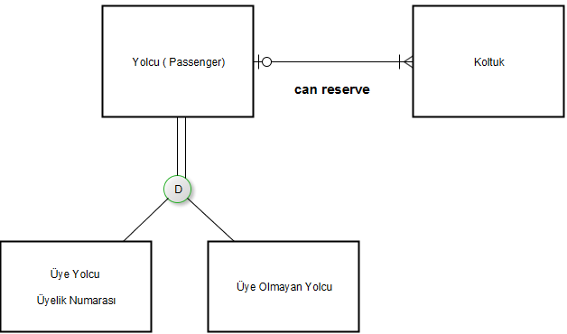

Slide 7
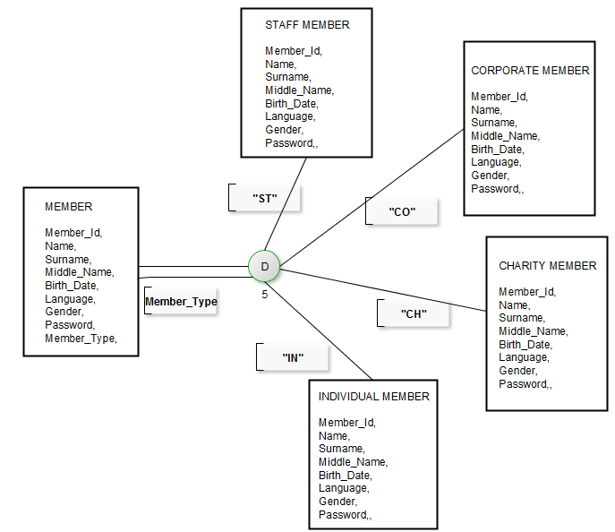

Slide 8
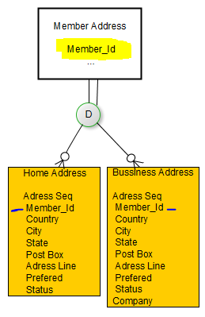
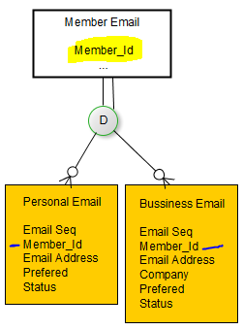

Slide 9
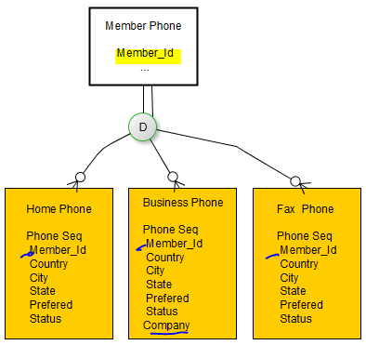

Slide 10
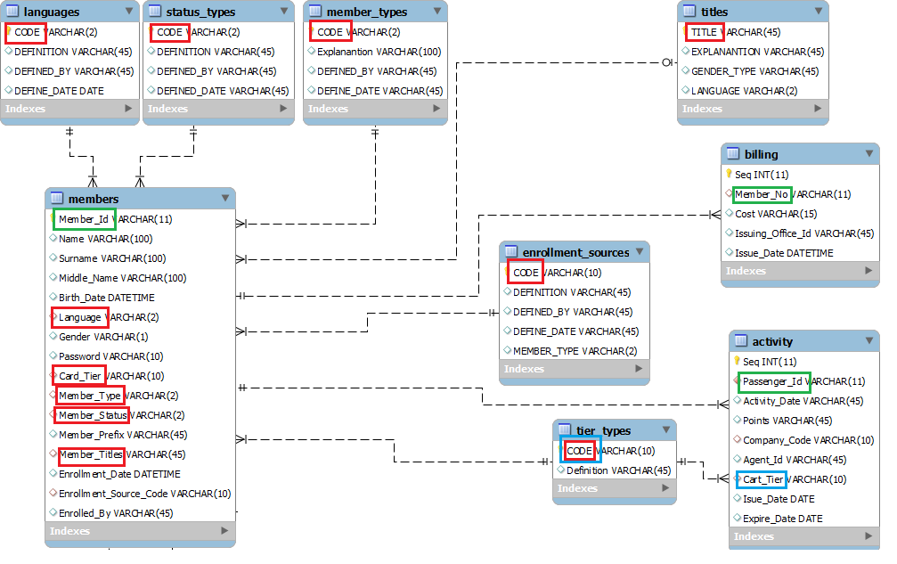

Slide 11
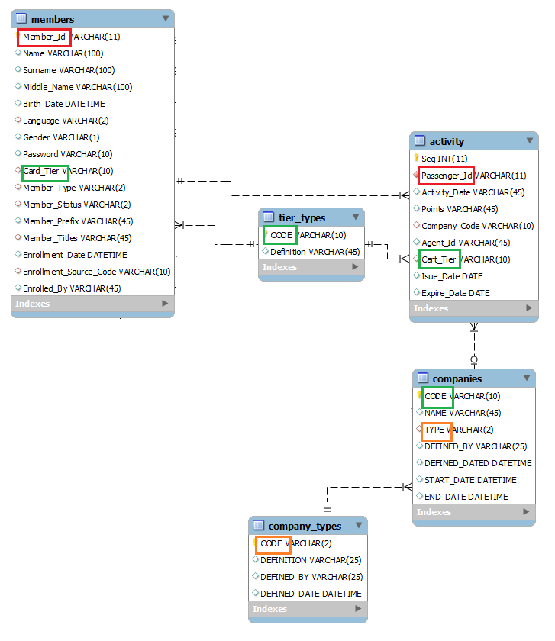

Slide 12
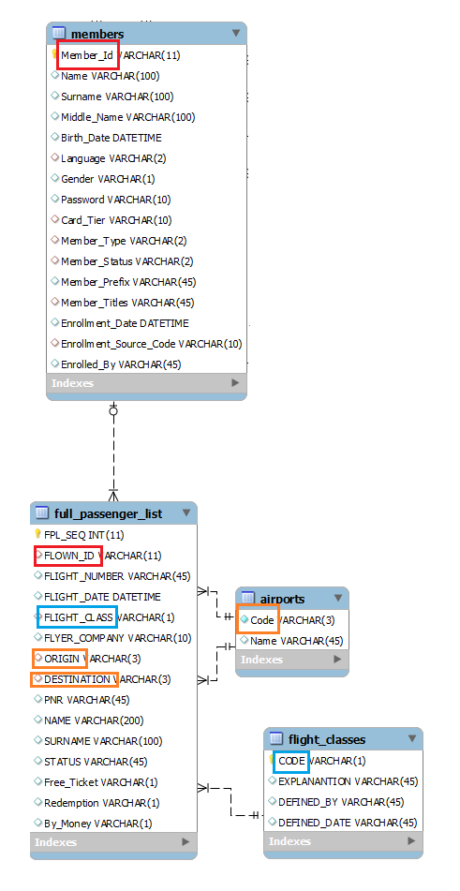

Slide 13
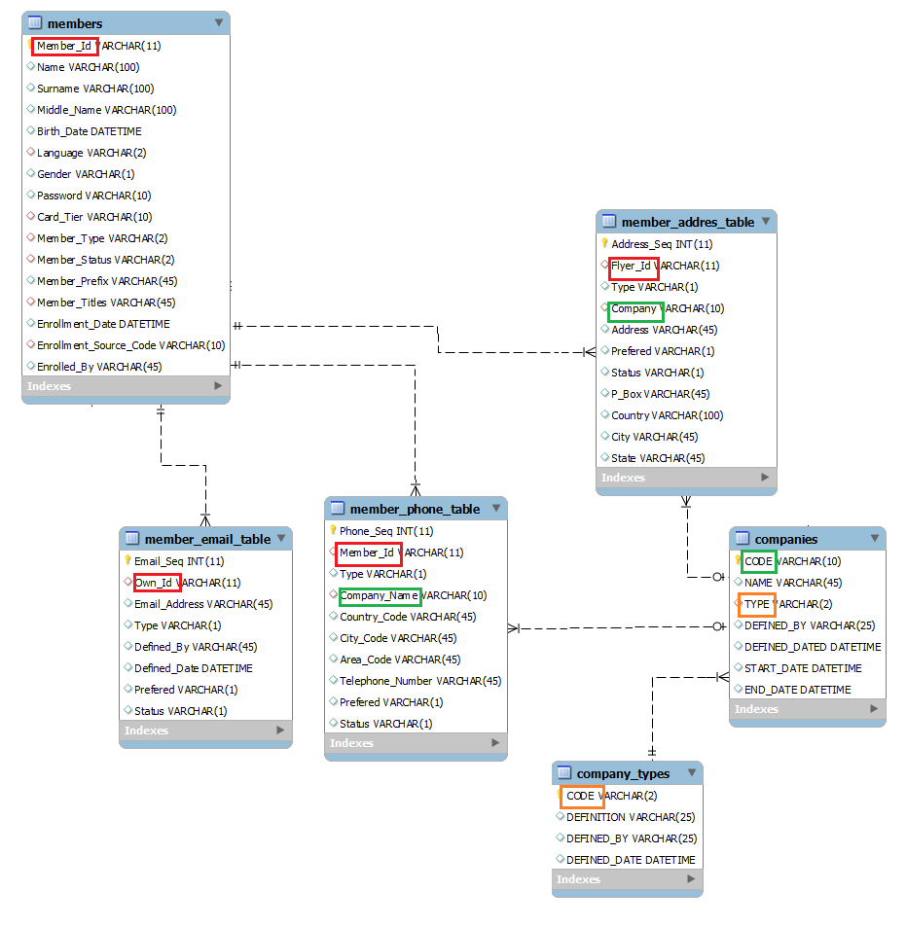

Slide 15
TABLES
COLUMNS
DATA TYPES
EXAMPLE INSTANCE

Slide 16
Members
COLUMN | DATA TYPE | REQ. or OPT. | Example Instance
Member_Id | VARCHAR(11) | Required | 111111
Name | VARCHAR(100) | Required | tolga
Surname | VARCHAR(100) | Required | Celik
Middle_Name | VARCHAR(100) | Optional
Birth_Date | DATETIME | Optional | 25.10.1988
Language | VARCHAR(2) | Optional | TR
Gender | VARCHAR(1) | Required | M
Password | VARCHAR(10) | Required | 1234
Card_Tier | VARCHAR(10) | Required | BLE
Member_Type | VARCHAR(2) | Required | IN
Member_Status | VARCHAR(2) | Optional | AC
Member_Prefix | VARCHAR(45) | Optional
Member_Titles | VARCHAR(45) | Optional | MR
Enrollment_Date | DATETIME | Required | 2015.03.02
Enrollment_Source_Code | VARCHAR(10) | Required | WEB
Enrolled_By | VARCHAR(45) | Optional | agent123

Slide 17
Member Address
COLUMN | DATA TYPE | REQ. or OPT. | Example Instance
Address_Seq | INT(11) | Required | 1
Flyer_Id | VARCHAR(11) | Required | 111111
Type | VARCHAR(100) | Required | H
Company | VARCHAR(10) | Optional | AMADEUS
Address | VARCHAR(100) | Required | Sisli Mecidiyeköy
Preferred | VARCHAR(1) | Required | T
Status | VARCHAR(1) | Required | T
P_Box | VARCHAR(45)) | Optional | 34
Country | VARCHAR(100) | Required | ISTANBUL
City | VARCHAR(45) | Required | SISLI
State | VARCHAR(45)) | Optional

Slide 18
Member Email
COLUMN | DATA TYPE | REQ. or OPT. | Example Instance
Email_Seq | INT(11) | Required | 1
Own_Id | VARCHAR(11) | Required | 111111
Email_Address | VARCHAR(100) | Required | tolga@gmail.com
Type | VARCHAR(1) | Required | P
Defined_By | VARCHAR(45) | Required | agent123
Defined_Date | DATETIME) | Optional | 2016-03-27
Preferred | VARCHAR(1) | Required | T
Status | VARCHAR(1) | Required | T

Slide 19
Full Passenger List
COLUMN | DATA TYPE | REQ. or OPT. | Example Instance
FPL_SEQ | INT(11) | Required | 1
FLOWN_ID | VARCHAR(11) | Required | 111111
FLIGHT_NUMBER | VARCHAR(45) | Required | TK1234
FLIGHT_DATE | DATETIME | Optional | 25.10.2015
FLIGHT_CLASS | VARCHAR(1) | Required | X
FLYER_COMPANY | VARCHAR(10) | Required | TK
ORIGIN | VARCHAR(3) | Required | SBH
DESTINATION | VARCHAR(3) | Optional | ATH
PNR | VARCHAR(10) | Required | ABC123
NAME | VARCHAR(45) | Required | TOLGA
SURNAME | VARCHAR(45)) | Optional | CELIK
Free_Ticket` | VARCHAR(1) | Optional | F
Redemption | VARCHAR(1) | Optional | F
By_Money | VARCHAR(1) | Optional | T

Slide 20
Activity
COLUMN | DATA TYPE | REQ. or OPT. | Example Instance
Seq | INT(11) | Required | 1
Passenger_Id | VARCHAR(11) | Required | 111111
Activity_Date | DATETIME | Required | 14.03.2016
Points | VARCHAR(100) | Optional | 250
Company_Code | VARCHAR(10) | Required | BNK012
Agent_Id | VARCHAR(10) | Optional | agent123
Cart_Tier | VARCHAR(1) | Required | GLD
Isue_Date | DATETIME | Required | 14.03.2016
Expire_Date | DATETIME | Required | 14.03.2018

Slide 21
SCRIPTS
CONSTRAINT , FOREIGN KEY, REFERENCES

Slide 22
CREATE TABLE ` members` (
`Member_Id` VARCHAR(11) NOT NULL ,
`Name` VARCHAR(100) DEFAULT NULL ,
`Surname` VARCHAR(100) DEFAULT NULL ,
`Middle_Name` VARCHAR(100) DEFAULT NULL ,
`Birth_Date` DATETIME DEFAULT NULL ,
`Language` VARCHAR(2) DEFAULT NULL ,
`Gender` VARCHAR(1) DEFAULT NULL ,
`Password` VARCHAR(10) DEFAULT NULL ,
`Card_Tier` VARCHAR(10) DEFAULT NULL ,
`Member_Type` VARCHAR(2) DEFAULT NULL ,
`Member_Status` VARCHAR(2) DEFAULT NULL ,
`Member_Prefix` VARCHAR(45) DEFAULT NULL ,
`Member_Titles` VARCHAR(45) DEFAULT NULL ,
`Enrollment_Date` DATETIME DEFAULT NULL ,
`Enrollment_Source_Code` VARCHAR(10) DEFAULT NULL ,
`Enrolled_By` VARCHAR(45) DEFAULT NULL ,
PRIMARY KEY Member_Id ,
UNIQUE INDEX Member_Id,
INDEX Language,
INDEX Member_Type,
INDEX Member_Titles,
INDEX Member_Status,
INDEX Enrollment_Source_Code,
INDEX Card_Tier,
CONSTRAINT `Card_Tier`
FOREIGN KEY (`Card_Tier` )
REFERENCES tier_types` (`CODE` )
CONSTRAINT `Enrollment_Source_Code`
FOREIGN KEY (`Enrollment_Source_Code` )
REFERENCES enrollment_sources` (`CODE` )
CONSTRAINT `Language`
FOREIGN KEY (`Language` )
REFERENCES languages` (`CODE` )
CONSTRAINT `Member_Status`
FOREIGN KEY (`Member_Status` )
REFERENCES status_types` (`CODE` )
CONSTRAINT `Member_Titles`
FOREIGN KEY (`Member_Titles` )
REFERENCES titles` (`TITLE` )
CONSTRAINT `Member_Type` FOREIGN KEY (`Member_Type` )
REFERENCES member_types` (`CODE` )
CONSTRAINT | FOREIGN KEY | REFERENCES
Card_Tier | Card_Tier | tier_types.CODE
Enrollment_Source_Code | Enrollment_Source_Code` | Flyers.tier_types
Language | Language | Languages.CODE
Member_Status | Member_Status | status_types.CODE
Member_Titles | Member_Titles | Titles.TITLE
Member_Type | Member_Type | member_types.CODE

Slide 23
and …

Slide 24
THANKS FOR LISTENING ☺☺

